Slide 1
Social Media Strategie

Slide 2
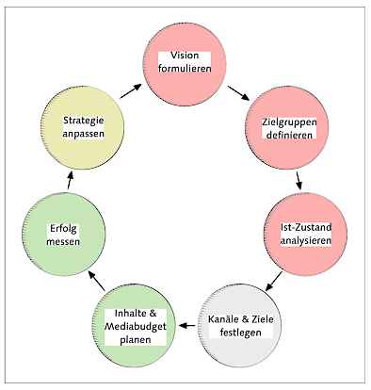
Die 7 Schritte zur Social Media Strategie
Vision Formulieren
Zielgruppen definieren
Ist-Zustand
Kanäle und Ziele festlegen
Inhalte und Media-Budget planen
Erfolg messen
Strategie anpassen

Slide 3
01
02
03
Vision formulieren
Zielgruppen
Ist-Zustand
04
05
06
Kanäle und Ziele
Inhalte und Media Budget
Erfolgsmessung
07
Strategie planen

Slide 4
Kanäle und Kennzahlen festlegen

Slide 5
Kanalauswahl
Wie geht man vor?
Zielgruppendefinition/-analyse: Wo ist meine Zielgruppe?
Welches Netzwerk können wir optimal bespielen?
Welches Netzwerk soll (ggf. später) ergänzen?

Slide 6
Neue Kanäle
Wie geht man vor?
Regelmäßig nach neuen Netzwerken, Apps. Tools suchen
Test-Account anlegen und Kanal auf Herz und Nieren Prüfen
Demografischen Daten checken
Eignet sich der Kanal, um mit Kunden in Kontakt zu treten?

Slide 7
Ziele festlegen
Branding/Brand Awareness
Social Engagement
Online Reputation Management
Markenbekanntheit steigern
Steigerung der Interaktion mit der Marke
Unternehmensimage verbessern, Krisen abwenden
Social CRM
Social Service
Social PR
Kundenzufriedenheit erhöhen
Kundenservice verbessern
Beziehungen zu Multiplikatoren pflegen

Slide 8
Ziele festlegen
Influencer Marketing
Advocacy Marketing
Innovation
Kooperation mit Nutzern mit relevanter Reichweite
Kunden für Empfehlungen gewinnen
Marktforschung betreiben
Employer Branding
Crowdsourcing
Crowdfunding
Sales
Mitarbeiter gewinnen
Mit der Community Produktideen entwickeln
Durch die Community Produkte finanzieren
Absatzsteigerung und Neukundengewinnung

Slide 9
Achtung
Es ist utopisch zu glauben, man könne all diese Ziele auf einmal und auch noch „über Nacht“ erreichen!

Slide 10
SMARTe Ziele
Specific
Spezifisch
measurable
Messbar
attainable
Erreichbar
akzeptiert/
attraktiv
relevant
Relevant
realistisch
Time-bound
Terminiert
Notes:
Warum gibt es uns? „Wir glauben daran, dass die Meere geschützt werden müssen“
Wie setzen wir das um? „Wir beauftragen Taucher, die Netze aus den Meeren zu holen“
Was machen wir daraus? „Wir stellen qualitativ hochwertige Armbänder her“https://www.youtube.com/watch?v=u4ZoJKF_VuA

Slide 11
SMARTe Ziele
Klar definiert
In Zahlen messbar
Erreichbar im Sinne der Rahmen-bedingungen
Muss sich auf die gesamte SM Strategie auswirken
Bestimmtes Datum für Messung
Notes:
Warum gibt es uns? „Wir glauben daran, dass die Meere geschützt werden müssen“
Wie setzen wir das um? „Wir beauftragen Taucher, die Netze aus den Meeren zu holen“
Was machen wir daraus? „Wir stellen qualitativ hochwertige Armbänder her“https://www.youtube.com/watch?v=u4ZoJKF_VuA

Slide 12
Kanalauswahl
Wie geht man vor?
Zielgruppendefinition/-analyse: Wo ist meine Zielgruppe?
Welches Netzwerk können wir optimal bespielen?
Welches Netzwerk soll (ggf. später) ergänzen?

Slide 13
Kennzahlen
Kennzahlen
Allgemeingültige Aussagekraft
Lässt sich mit den Kennzahlen anderer Unternehmen vergleichen
KPI
Individuell ausgerichtete Kennzahlen
Schlüsselindikatoren der Erfolgsmessung
Diffiziler
Notes:
AIDA: Awareness, Interest, Desire, Action

Slide 14
Kennzahlen
Reichweite: Views/Impressions
Interaktion/Engagement: Anzahl der Kommentare, Shares, Likes
Leads/Aktivitäten: Kontaktaufnahmen, Newsletter, Online-Bestellungen
Erwähnungen: Erwähnungen der Marke in Social Media → Reputation
Klicks: Für Traffic und Click-Through-Rate wichtig
User Generated Content
Downloads: von Tutorials, Videos, Apps, etc.
Notes:
AIDA: Awareness, Interest, Desire, Action

Slide 15
KPIs und ihre Berechnungen
Share of Voice: Markenerwähnungen
Notes:
AIDA: Awareness, Interest, Desire, Action

Slide 16
KPIs und ihre Berechnungen
Engagement (Audience Engagement):
(Anzahl der Kommentare + Shares + Nachrichten) /
Reichweite
Notes:
AIDA: Awareness, Interest, Desire, Action

Slide 17
KPIs und ihre Berechnungen
Diskussionsreicheweite (Conversation Reach)
Summer aller Diskussionsteilnehmer
Kalkulierte Diskussionsteilnehmer
Notes:
AIDA: Awareness, Interest, Desire, Action

Slide 18
KPIs und ihre Berechnungen
Aktive Markenfans (Active Advocats):
Anzahl der aktiven Markenfans (letzte 30 Tage)
Summe aller Markenfans
Notes:
AIDA: Awareness, Interest, Desire, Action

Slide 19
KPIs und ihre Berechnungen
Markenfaneinfluss (Advocacy Impact):
Anzahl aller von Markenfans initiierten Diskussionen
Summe aller Markenfans
Notes:
AIDA: Awareness, Interest, Desire, Action

Slide 20
KPIs und ihre Berechnungen
Lösungsrate (User Resolution Rate):
Anzahl aller erfolgreich beantworteten Kundenanfragen
Summe aller Serviceanfragen
Notes:
AIDA: Awareness, Interest, Desire, Action

Slide 21
KPIs und ihre Berechnungen
Bearbeitungsdauer (Resolution Time):
Bearbeitungsdauer für eine Kundenanfrage
Summe aller Serviceanfragen
Notes:
AIDA: Awareness, Interest, Desire, Action

Slide 22
KPIs und ihre Berechnungen
Zufriedenheits-Score (Satisfaction Score)
Kundenfeedback
Gesamtes Feedback
Notes:
AIDA: Awareness, Interest, Desire, Action

Slide 23
KPIs und ihre Berechnungen
Stimmungsbarometer (Sentiment Ratio)
Positive | neutrale | negative Markenerwähnung
Summe aller Markenerwähnungen
Notes:
AIDA: Awareness, Interest, Desire, Action

Slide 24
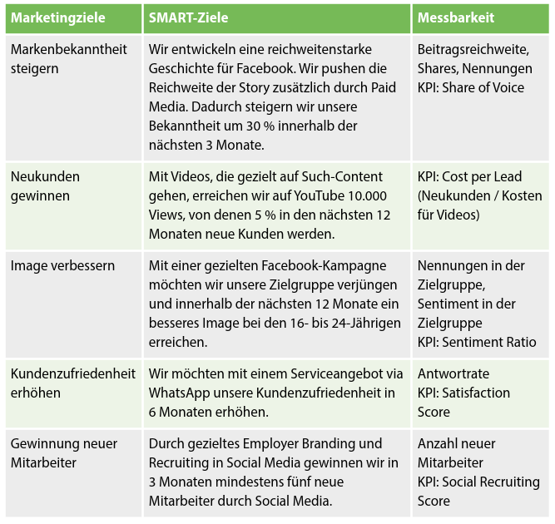
Typische KPIs
Notes:
AIDA: Awareness, Interest, Desire, Action

